Slide 1


مقرر حملات العلاقات العامة
إعداد د/ميرهان محسن
Lecture 3
PRL 622

Slide 2




تابع- التخطيط الإستراتيجي لحملات العلاقات العامة
Lecture 3
PRL 622
إعداد / د.ميرهان محسن
www.midocean.ae

Slide 3
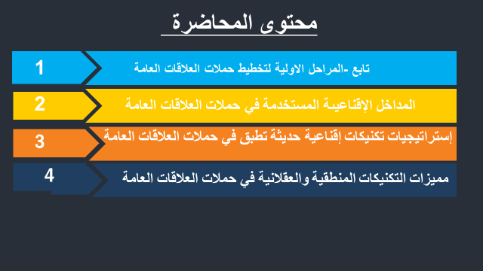
www.midocean.ae

Slide 4
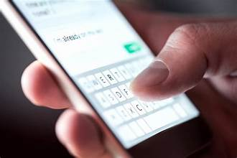
الخطوة السابعة: تحديد رسالة وطبيعة المعالجة الحملة:
بعد تحديد الوضع الراهن والاهداف والجمهور، تأتي مرحلة تحديد طريقة معالجة الرسالة أو الرسائل التي تنقلها إلى الجمهور المستهدف بحيث تحقق الأهداف المرجوة من الحملة، ويجب أن تتسم هذه الرسائل بالوضوح، حتى لا تسبب أي نوع من عدم الفهم.
www.midocean.ae

Slide 5

الخطوة الثامنة: وسيلة التنفيذ (الوسائل الإعلامية )
وتعني الأدوات التي يتم بواسطتها تنفيذ الإستراتيجية، ويكمن التحدي في هذه المرحلة في القدرة على اختيار الوسائل التي تحقق النتائج المرجوة بكفاءة عالية.
يُعد اختيار وسيلة أو قناة الاتصال الأساس الحقيقي لنجاح حملة العلاقات العامة ؛ لأنّ كل وسيلة إعلامية لها خصائص قد لا تتوفر في الوسائل الأخرى ، كما أنّ الخصائص الديموغرافية للجمهور المستهدف تلعب دوراً كبيراً في عملية تحديد الوسائل الإعلامية المناسبة لتنفيذ الحملة .
،
www.midocean.ae

Slide 6
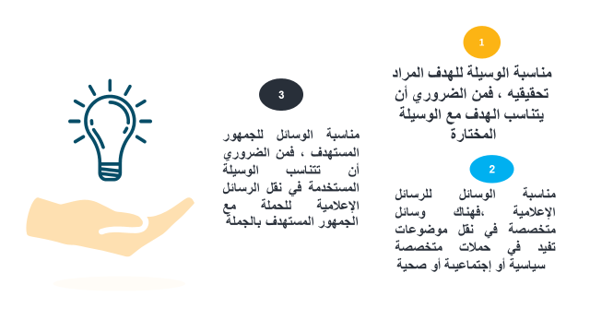
و بشكل عام تقوم المعايير التي يتم على ضوئها اختيار الوسيلة الإعلامية على الآتي :
.
www.midocean.ae

Slide 7
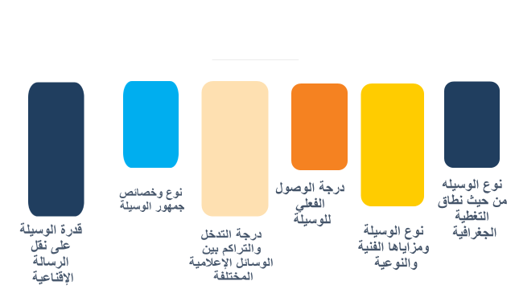
و من أهم التصنيفات لوسائل الإعلام المستخدمة في حملات العلاقات العامة :
www.midocean.ae

Slide 8
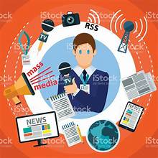
وقدرة الوسيلة على نقل الرسالة الإعلامية من حيث :
جذب الإنتباه
خلق الإدراك
فهم المضمون
تقبل الرساله
إمكانية إعادتها في ذهن المتلقى
مصداقيتها
تحقيق الأثر المطلوب منها لدى المتلقي .
قدرة الوسيله على إيصال المعلومات في الوقت وبالأسلوب والسرعة اللازمة.
www.midocean.ae

Slide 9
أنواع وسائل الاتصال التي تُستخدم في حملات العلاقات العامة:
وسائل الاتصال الجماهيري .
تشمل وسائل الاتصال الجماهيري بصورة أساسية الصحافة المكتوبة والإلكترونية ، المحطات الإذاعية و القنوات التلفزيونية ، بالإضافة إلى المواقع الإلكترونية المنتشرة على شبكة الإنترنت كالمنتديات و المدونات ومواقع الفيس بوك وتويترو غيرها .
و تتميز وسائل الاتصال الجماهيري بقدرتها العالية على إيصال الرسائل الإعلامية إلى جماهير عريضة وواسعة و في أماكن متباعدة زمانياً و مكانياً في داخل حدود الدولة و خارجها.
www.midocean.ae

Slide 10
وسائل الاتصال الجمعي أو الوسائل الشعبية المساندة لوسائل الاتصال الجماهيري تتمثل وسائل الاتصال الجمعي في الوسائل ذات الطابع الشعبي و التي تتعلق بحدث جماهيري معين كالمسرح و المهرجانات الخطابية و المعارض و العروض الشعبية و الترفيهية و احتفالات المسابقات و تقديم الجوائز ...الخ ، و مميزات هذه الوسائل أنها تُساعد و تُساند وسائل الاتصال الجماهيري إذ أنها تُؤثر على أعداد لا بأس بها من الجماهير و تُعطي مساندة قوية للحملة ، إلا أنّ من أهم عيوب هذا المستوى من الاتصال هو محدودية الجمهور ، و ضيق مساحة الحيز الجغرافي الذي يُغطيه هذا المستوى من الاتصال .
www.midocean.ae

Slide 11
وسائل الاتصال الشخصي .
يتخذ الاتصال الشخصي في حملات العلاقات العامة إحدى الصور التالية :
الخطب الرسمية
مؤتمرات المائدة المستديرة
مناقشات المتخصصين
المناقشات المفتوحة
المحادثات غيرالرسمية
الاتصال بقادة الرأي
مجلة المنظمة والوسائل السمعية والبصرية الخاصة والنشرات والكتيبات التي تشكل أشكالاً مختلفة لوسائل الاتصال الخاصة في المنظمة.
www.midocean.ae

Slide 12
و بالإضافة إلى هذه الوسائل ؛ هنالك الوسائل التعليمية و الإيضاحية ، التي تُستخدم في توضيح الرسالة الإعلامية في الحملة و زيادة القدرة الإقناعية لدى المرسل أو القائم بالحملة ، و تشمل الوسائل التعليمية : الملصقات و المطويات و المجسمات و الأشرطة السمعية و البصرية ، و من الأفضل في جميع الأحوال استخدام كافة وسائل الاتصال المتوفرة ؛ بسبب أنّ كل وسيلة تدعم و تقوي تأثير الوسيلة الأُخرى
www.midocean.ae

Slide 13
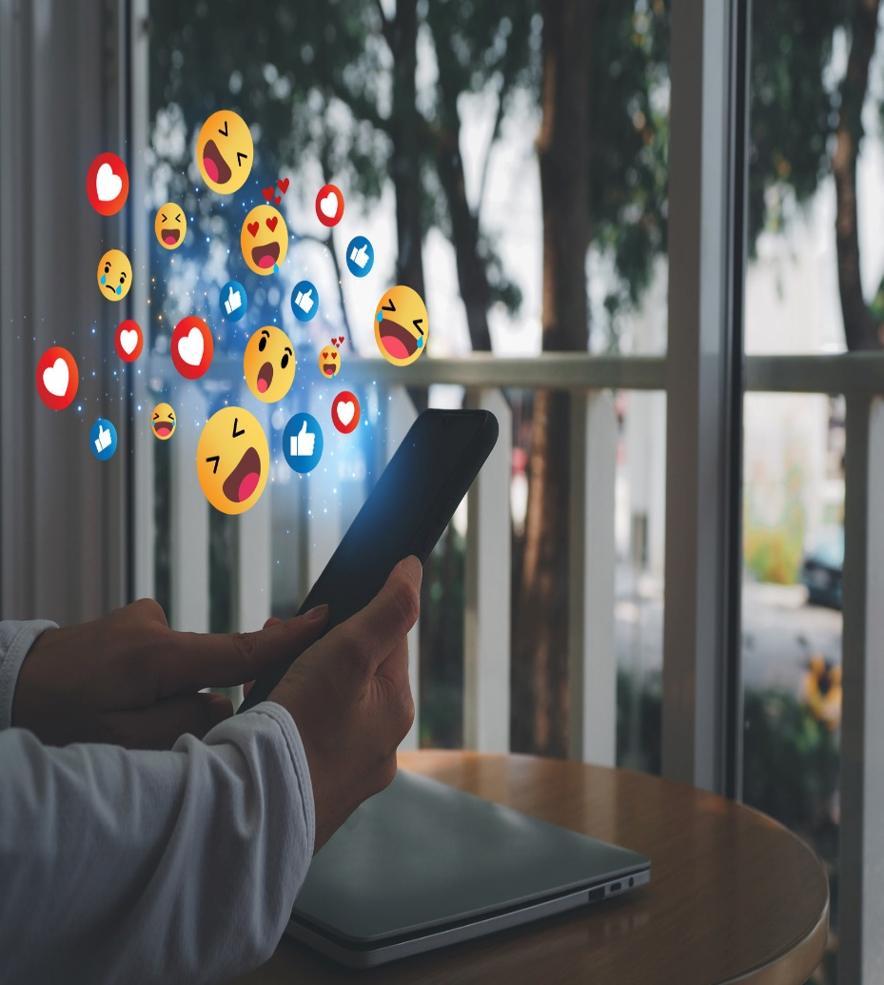
وسائل التواصل الإجتماعي :تعد وسائل التواصل الإجتماعي من الوسائل الفاعلة في حملات العلاقات العامة حيث انها تمنح الحملة مساحه كبيرة لنشر المعلومات والبيانات عن المؤسسات بطرق وآليات وأساليب متعددة ومختلفة مما يؤدي للاستفادة من التقنيات الحديثة بإنتاج رسائل إتصالية ذات مضامين هادفة لبناء صورة إيجابية للمؤسسات وخدماتها وأفكارها ، ولتعزيز التواصل والتفاعل بين المؤسسة وجمهورها مما يزيد قدرتها على فهم رغبات وإحتياجات جمهورها والتكيف مع تلك الرغبات
www.midocean.ae

Slide 14
وسائل الاتصال الإجتماعي:
توفر البيئة المناسبة لتكييف المؤسسة مع رغبات الجمهور من خلال إستفادتها من عملية التفاعل المبني على معرفة ردود أفعال الجمهور ، وتختلف إستخدامات وتطبيقات وسائل التواصل الإجتماعي في ممارسة مهنة العلاقات العامة ،حيث أصبح لتطبيقات هذه الوسائل قوة فاعلة في عديد من المؤسسات المختلفة .
ولا شك أن وسائل التواصل الإجتماعي أدت إلى تغير الدور الذي تقوم به إدارات العلاقات العامة في التواصل مع الجمهور، مما فرض عليها ضرورة إستخدام هذه الوسائل حتى تستطيع أن تقدم نفسها بصورة إيجابية ، من خلال الرد على الإنتقادات والإستفسارات التي تصل إليها .
www.midocean.ae

Slide 15
وتسعى المنظمات من خلال حملات العلاقات العامة ؛ لإستخدام وسائل التواصل المختلفة مثل الفيس بوك والتويتر واليوتيوب ، وذلك للترويج والإعلان عن حملاتها وللتواصل مع الجماهير ولنشر معلومات عبر حساباتها على تلك الوسائل ، إضافة إلى الموقع الإلكتروني الرسمي .
ويستخدم ممارسو العلاقات العامة وسائل التواصل الإجتماعي لتحقيق التفاعل الرقمي في المدونات والفيس بوك وتويتر وماي سبيس ولينكدإن وغيرها من المساحات .
www.midocean.ae

Slide 16

الخطوة التاسعة: وقت التنفيذ وجدولة الحملة
من المهم كذلك تحديد الفترة الزمنية التي سيتم فيها تنفيذ الحملة، وقد يكون من المفيد تحديد الوقت لكل عملية أو مرحلة، وهذا يساعد في اختيار الأدوات الأكثر فعالية والتي سوف تنجح في تنفيذ الخطط في الوقت المحدد.
أما الجدولة فتعنى عدد مرات إذاعة وبث ونشر إعلانات الحملة فى كل وسيلة اتصالية على مدار الفترة الزمنية الخاصة بالحملة.
www.midocean.ae

Slide 17

الخطوة العاشرة: الميزانية
يعد توفير الميزانية للحملة من أهم الأدوات اللازمة للقيام بالمهام، كما أن رصد ميزانية متاحة سوف يمكن من إدارة التكاليف وتوزيع الحصص على الأنشطة واستمرار النشاط دون توقف، ويتم توزيع الميزانية لعدد من البنود تشمل:
الإعداد للحملة، القيام بالأبحاث، ووضع المبادئ، ووضع الخطة وقائمة المصاريف؛ لتنفيذ الحملة؛ للرقابة على التنفيذ، وتحليل الفاعلية، ووضع العلاقات والإرتباطات بينها وتحديد النتائج.
www.midocean.ae

Slide 18

الخطوة الحادية عشرة : التقييم
أثناء تنفيذ حملات العلاقات العامة تستخدم تقييمات مبدئية ونهائية لفاعلية الأداء، ويمكن أن تتضمن عملية التقييم:
– تحليل استخدام الموارد للقيام بالأعمال المخططة؛
– تحديد فاعلية بعض عناصر الحملة للمساعدة على إكتشاف وتجنب العناصر غير الفاعلة في النظام؛
– وضع روابط بين الإجراءات المستخدمة والنتائج التي تم التوصل إليها.
www.midocean.ae

Slide 19

– تحديد نتائج كل خطوة من خطوات حملة من حملات العلاقات العامة.
– إعداد مقترحات مستقبلية.
– إعداد تقارير الحملة
www.midocean.ae

Slide 20
أسهمت العلاقات العامة الرقمية في وجود مقاييس جديدة لقياس تأثير حملات العلاقات العامة ،يجب مراعاتها أثناء قياس تأثير حملات العلاقات العامة وتتضمن:
قياس حالة المبيعات، والوصول الي عدد أكبر من الجمهور، كذلك التفاعل في وسائل التواصل مقياس أخر لنجاح الحملات، أيضً أنطباعات الجمهور المستهدف، والاشارات أو mention للعلامة التجارية ، وذكرها في وسائل التواصل، ومن المقاييس المهمة أيضا حركة الزوار على موقك الإلكتروني، واستقطاب العملاء المحتملين للتسجيل في الموقع وترتيب الكلمات الرئيسية.
www.midocean.ae

Slide 21
المداخل الاقناعية المستخدمة فى حملات العلاقات العامة
يعتبريمثل الاقناع تحدياً لمخططى ومصممى برامج الاتصال فى مجال التسويق الاجتماعى، وهناك عدة استراتيجيات يمكن استخدامها للوصول بالجمهور الى مرحلة الاقناع.
ويعد نموذج ”رولر“ أحد اهم النماذج التى تشرح استراتيجيات الاتصال المستخدمة فى مجال التسويق الاجتماعى وصولا به الى مرحلة الاقناع وذلك على النحو التالى:
نموذج رولر،يقوم على فرضية اساسية وهى:
انه يصعب استخدام استراتيجية واحدة للاتصال فى مجال التسويق الاجتماعى وانه لا توجد استراتيجية مثلى وانما يمكن استخدام الاستراتيجية الانسب لكل موقف اتصالى
www.midocean.ae

Slide 22
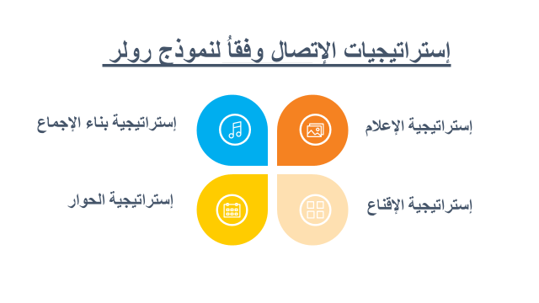
www.midocean.ae

Slide 23
-إستراتيجية الإعلام : تهدف لتقديم معلومات إلى الجماهير لمساعدتهم في تكوين الرأي واتخاذ القرار .
إستراتيجية الاقناع:
وتعد استراتيجية الاقناع هى الاستراتيجية الاساسية فى الاعلان والدعايه ، وتسعى هذه الاستراتيجية الى التغيير المقصود فى معارف واتجاهات وسلوكيات جمهور معين.
- استراتيجية بناء الاجماع:
وهى استراتيجية تستخدم الاتصال فى اتجاهين حيث تستخدم هذه الاسترتيجية لبناء علاقات استراتيجية بين المنظمة وبيئتها الخارجية او بين المنظمة والعاملين فيها، وعادة ما تطبق هذه الاستراتيجية عند تصميم برامج المسئولية الاجتماعية.
www.midocean.ae

Slide 24

- استراتيجية الحوار:
حيث يتم اشراك الجمهور لمعرفة ارائة ووجهات نظره ويتم استخدام هذه الاستراتيجية فى المناقشات المتعلقة بجوانب المشكله وابعادها ويكمن الاساس النظرى لاستراتيجية الحوار فى نظريات الاتصال الشخصى.
www.midocean.ae

Slide 25
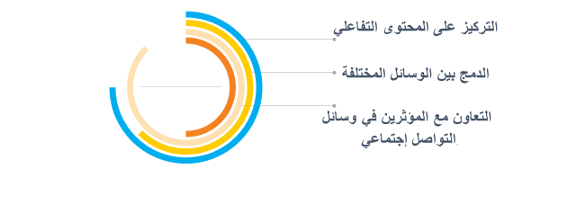
إستراتيجيات إقناعية حديثة تطبق في حملات العلاقات العامة
www.midocean.ae

Slide 26
1.التركيز على المحتوى التفاعلي: كالقصص الرقمية والموشن جرافيك والفيديوهات الحية ومشاركات وسائل التواصل وفعاليات الأون لاين، والكتب الالكترونية، ومقالات المدونات والروابط، وجداول البيانات. يراهن كثير من خبراء الاتصال أن البيانات الصحفية المنشورة في الاعلام التقليدي في طريقها للاندثار والاتجاه حاليا إلى البيانات الرقمية التي تتضمن الفيديوهات والروابط وتنشر في وسائل التواصل الاجتماعي والمواقع الالكتروني.
www.midocean.ae

Slide 27
2- لم يعد استهداف وسائل الاعلام التقليدية معمول به لدى محترفي العلاقات العامة بل برز اتجاه للدمج بين وسائل الاعلام المختلفة او ما يسمى بنموذج بيسو "PESO" وهي اختصار لكلمات Paid, Erand, Shard, Ownd وتعني: الجمع بين العلاقات العامة ووسائل التواصل الاجتماعي:
www.midocean.ae

Slide 28
Paidهي القنوات المدفوعة مثل الإعلانات الرقمية او رعاية المشاركات والتي تنشر رسالتك، وتتحكم في توزيعها
Erand التغطية المنشورة لمؤسستك أو رسالة أو رسالة شخص من طرف ثالث موثوق به، مثل العلاقة مع الصحفيين أو المدونين او المؤثرين في وسائل التواصل
Shard هي وسائل اتواصل الاجتماعي والتي من خلالها يتم نشر المشاركات.
Owend هي وسائل التي تمتلكها كالمحتوى او الرسائل والكتابة والنشر من خلال المدونات الخاصة بك أو القنوات الأخرى
www.midocean.ae

Slide 29
3-التعاون مع المؤثرين في وسائل التواصل الاجتماعي يلقى اهتمام كبير خصوصا المؤثرين في المنصات الرقمية، فهم يسهمون في تسويق المحتوى وتعزيز العلامة التجارية وانتشارها. وتستهدف الشركات لتسويق منتجاتها ثلاثة أنواع من التسويق هي:
النوع الأول:celebrity Marketing ، التعاون مع مشاهير الفن، ولاعبي كورة القدم.
والقسم الثاني:influencers marketing التسويق عبر من خلال المؤثرين في وسائل التواصل.
القسم الثالث التسويق من خلال النشطاء Micro markrting في الشبكات الاجتماعية.
www.midocean.ae

Slide 30

ولاشك ان إستخدام المؤثرون في الإقناع في حملات العلاقات العامة من العوامل المؤثرة للغاية ، سيما وأن المؤثرون اصبح لهم قوة تأثير لا يستهان بها ليس فقط في حملات العلاقات العامة بل أيضا في الحملات الإعلانية والتسويقية .
www.midocean.ae

Slide 31
التكتيكات الإقناعية في حملات العلاقات العامة
أولا التكنيكات العقلانية:
هي تلك العملية المقصود بها جذب المستهلك إلى السلعة أو الخدمة من خلال الاعتماد على إبراز عوامل منطقية عقلانية مرتبطة بالسلعة مثل السعر أو التغليف أو غيرها من العوامل المادية، التي تسهم في إبراز مميزات وإيجابيات السلعة إلى المستهلك مما يدفعه في النهاية إلى شراء المنتج.
www.midocean.ae

Slide 32
مميزات التكنيكات المنطقية العقلانية في حملات العلاقات العامة
يتميز استخدام التكنيكات المنطقية من قبل الشركات بمجموعة من المميزات التي يمكن أن تستفيد منها في الترويج للسلعة أو الخدمة والتي تتضمن:
1- أن التكنيكات العقلية تقوم على استخدام الحقائق والتفاصيل الموجودة فعليًا في السلعة، بعيدًا عن الأمور العاطفية التي تكون غير مقنعة للجمهور في كثير من الأحيان، فهي تعتمد بشكل أساس على قوة الإقناع والحجة المستمدة من المعلومات والحقائق
2- أن التكنيكات المنطقية تكون موجهة إلى مخاطبة الجانب المنطقي والعقلي لدى المستهلك، من خلال إبراز الفوائد التي تتمتع بها السلعة مما يؤثر على سلوكه الشرائي
www.midocean.ae

Slide 33
3-أن التكنيكات المنطقية تهدف إلى تكوين قناعات قوية strong conviction متعلقة بالسلعة من خلال الهرمية في بناء تلك القناعات، والتي تبدأ بالوعي ثم المعرفة ثم التفضيل ثم الاقتناع، وأخيرًا القيام بعملية شراء المنتج.
4-أن التكنيكات المنطقية تهدف إلى التركيز على سلوكيات وممارسات وحاجات المستهلك النفعية إلى السلعة أو الخدمة التي مكنها تلبية تلك الحاجات أو الممارسات.
5-أن تلك التكنيكات يمكن استخدامها من قبل الشركات والمشاريع الصغيرة وذلك لإبراز المزايا التي تتمتع بها السلعة مما يحقق لها ميزة تسويقية تنافسية يمكنها من الانتشار في أسرع وقت.
6-أنها تساعد الشركات من إمكانية تسويق المنتج في أكثر من منطقة جغرافية في وقت واحد
www.midocean.ae

Slide 34
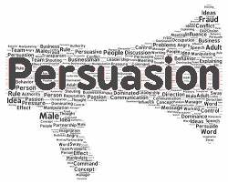
شروط الرسالة الاقناعية الناجحه فى الحملات
1- أن تكون الرسالة بسيطة فالبساطة هى قمة الابداع.
2- أن تكون واضحة ومعلوماتها محددة
3 – تكرار الرسالة اكثر من مرة
4- تقديم الرسالة من خلال صيغ مختلفه حتى لا يصاب الجمهور بالملل من كثرة تكرارها.
5- لابد ان تكون بداية الرسالة قادرة على جذب الانتباه حتى تدفع الجمهور الى قراءتها او الاستماع أو مشاهدتها
www.midocean.ae

Slide 35
التكنيكات العاطفية Emotional Appeals:
وهي ذلك الأسلوب الدعائي الذي يعتمد عليه المعلن في إقناع المستهلك بالسلعة من خلال إثارة مشاعر وعواطف المستهلك، مثل :
-أشكال وأنماط التكنيكات العاطفية المستخدمة في الإعلانات الموجهة للمرأة
استخدام التكنيكات المتعلقة بالمرح والسعادة Fun/Happiness.
استخدام التكنيكات المتعلقة بالدعابة Humor.
استخدام التكنيكات المعتمدة على توظيف الأطفال والأقران Presence of Children& peers.
استخدام التكنيكات المتعلقة بمفاهيم الجمال
www.midocean.ae

Slide 36
استخدام التكنيكات المتعلقة بالمكانة الاجتماعية من خلال الاستعانة بالمشاهير والممثلين Social status like presence of celebrities.
استخدام التكنيكات المتعلقة بإثارة مشاعر الخوف لدى المرأة Fear Appeals.
استخدام التكنيكات المعتمدة على الرياضة واللياقة البدنية Sports& Physical performance
استخدام التكنيكات المعتمدة على الإثارة والحركة والمغامرة Action &Adventure.
استخدام التكنيكات المعتمدة على توظيف الموسيقي Musical Appeals
استخدام التكنيكات المعتمدة على الجمال المادي والجاذبية physical Appearance
www.midocean.ae

Slide 37

مميزات الاستعانة باللتكنيكات العاطفية
1-أنها تعد من أفضل الأساليب لمخاطبة عقل قلب ومشاعر المستهلك.
2- أنها تساعد في تذكر السلعة بسهولة، إذ أنه ليس من السهل على المستهلك خاصة المرأة بنسيان السلعة التي تركت انطباع جيد
www.midocean.ae

Slide 38
- كذلك تساعد التكنيكات العاطفية على استمرار ولاء الجمهور للسلعة من خلال قيام المعلن بتوظيف بعض الرموز والكلمات التي يفضلها المستهلك، وهو ما تقوم به كثير من الشركات عند مخاطبة المرأة، حيث تعمل شركة مثل Unilever على توظيف بعض العبارات الإسلامية التي ترغب بها المرأة المسلمة في اندونيسيا مثل تسمية منتجها باسم Hijab Body Lotion والذي كان له دور كبير في الترويج للمنتج لشعور المرأة في إندونيسيا بأن ذلك المنتج صنع خصيصا للمرأة المسلمة المحجبة.
www.midocean.ae

Slide 39
- لابد وان تكون النهايه أمر يحث على الاستجابة السلوكية.
- استخدام التكامل بين الاتصال الجماهيرى، الاتصال الشخصى فى توصيل الرساله الاتصالية.
- يجب تصميم الرسال الاتصاليه على اساس معرفه احتياجات ورغبات الجمهور المستهدف.
- الاستفادة من المنظمات غير الربحية والمؤسسات الحكومية والجمعيات الاهلية فى تدعيم الرسائل الاتصالية.
- معرفة المشكلات والصعوبات التى تعوق انتشار الرسائل الاتصالية بين الجمهور المستهدف
www.midocean.ae

Slide 40
أساليب الاقناع التفاعلية
تبادل المنفعة : يمکن استخدام طريقة تبادل المنفعة بهدف الإقناع والتأثير بالآخرين، حيث إن مبدأ المعاملة بالمثل هو من أکثر المبادئ نجاحاً في التعامل مع الناس، لأنه ينطوي في داخله على التعاون مع الآخرين وهو من أهم قواعد البقاء في الحياة، لأن الناس يميلون في العادة للرغبة في رد الجميل عند الحصول على شيء ما، کما أنه وعند استخدام هذه الطريقة لإقناع الطرف الآخر يمکن تحقيق نتيجة جيدة وإيجابية من خلال توفير معلومات إيجابية وذات فائدة بالنسبة إليه، لأن المرء يميل بطبيعته لمن يقدم له المعلومات السارة ويشعر بالنفور من الذين يجلبون له الأخبار غير السارة.
www.midocean.ae

Slide 41
-اختيار کلمات قوية للإقناع: يجب على الشخص عند القيام بمحاولة إقناع شخص بشيء ما أن يقوم باختيار الکلمات المناسبة والتي من شأنها أن تثير استجابته، ويمکن ذلک عن طريق صياغة الموضوع بالعبارات القوية والرئيسية التي تجلب انتباهه، على سبيل المثال إذا کان يريد إقناع شخص ما بالتأمين على السيارة التي يملکها يجب عليه أن لا يستخدم جمل منفرة مثل (هناك آلاف الحوادث کل يوم)، بل عليه اختيار طريقة أفضل مثل جملة (هناك آلاف الوفيات المرتبطة بحوادث السيارات کل يوم) حيث أن کلمة الموت أقوى وأکثر تأثيراً من کلمة الحادث والتي قد تجلب انتباهه وتسترعي سمعه.
www.midocean.ae

Slide 42
-ايجاد حاجة: يعد ايجاد الحاجة لدى الطرف الآخر أحد أهم طرق الإقناع التي تنطوي على تحفيز الرغبة لديه أو خلق نوع من أنواع الجاذبية اتجاه شيء ما موجود من قبل، وغالباً ما تتضمن هذه الطريقة في الإقناع استجابة لاحتياجات الشخص الاساسية مثل المأوى وتحقيق الذات، بالإضافة للمحبة والاحترام، وبالعادة يقوم المسوقون لمنتجاتهم الخاصة بالترکيز على هذه الطريقة من خلال الإشارة إلى أن المنتج المقصود سيساعد المستهلک حتى يصبح سعيداً وآمناً.
www.midocean.ae

Slide 43

ختاماً فإن حملات العلاقات العامة بحاجه إلى تكامل مراحل تخطيطها على أكمل وجه ،ولاشك أن حملات العلاقات العامة تحتاج إلى كثير من الأساليب والتكتيكات الإقناعية حتى تؤثر بشكل فاعل في الجمهور.
www.midocean.ae

Slide 44
مراجع إضافية لهذه المحاضرة
https://www.linkedin.com/pulse/%D8%A7%D9%84%D8%A7%D8%B3%D8%AA%D8%B1%D8%A7%D8%AA%D9%8A%D8%AC%D9%8A%D8%A7%D8%AA-%D8%A7%D9%84%D8%AC%D8%AF%D9%8A%D8%AF%D8%A9-%D9%84%D9%84%D8%B9%D9%84%D8%A7%D9%82%D8%A7%D8%AA-%D8%A7%D9%84%D8%B9%D8%A7%D9%85%D8%A9-naif-althayt/
www.midocean.ae

Slide 45



Thank You

